Slide 1
建築與設計學群
高度美學天分與創意，培養人文視野多方接觸（偏一、二類組）

Slide 2
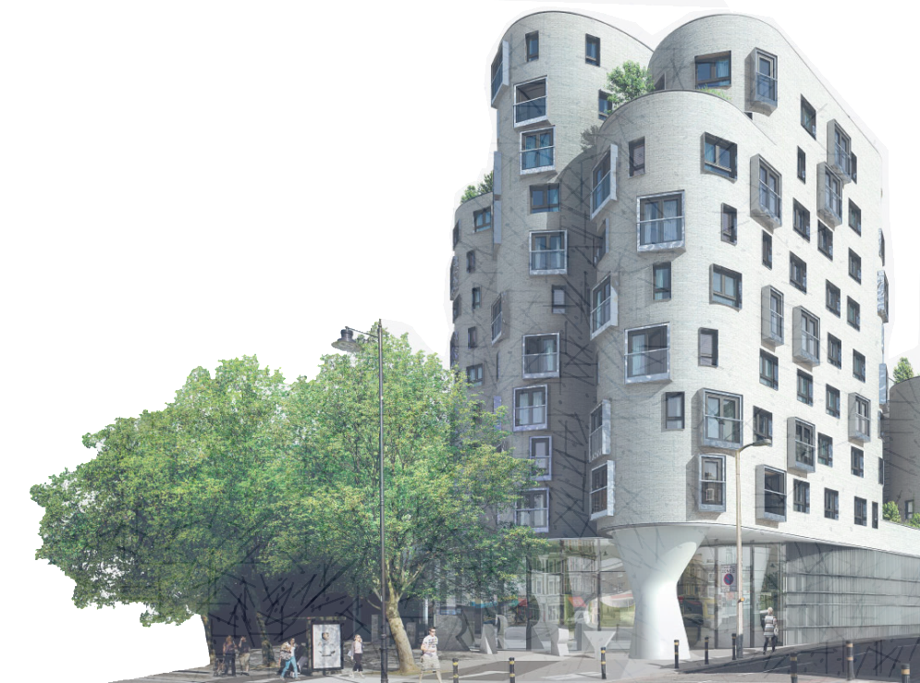

Slide 3
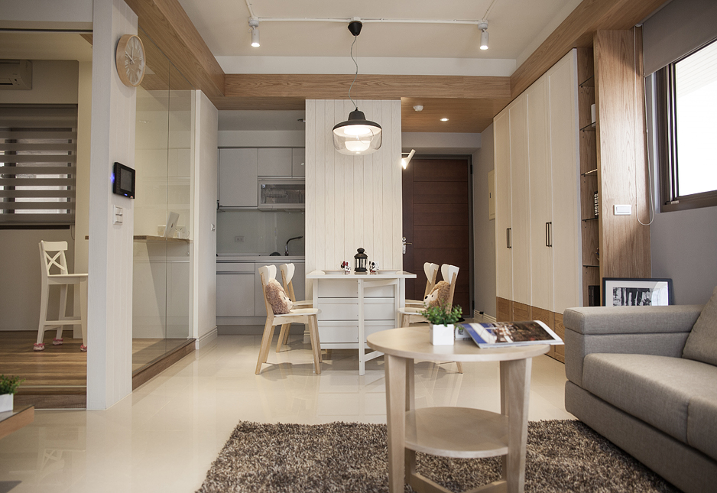
一 學群簡介
強調基本圖學、色彩學、設計及美學表達，因此課程安排上除了基本的設計技術及創意表達外，也結合了藝術美學。
072
Notes:
主要有建築、景觀與空間設計、都市計畫、工業設計、商業設計、織品與服裝設計、造型設計等學類，依據空間、環境與物體不同的需求，導入不同的元
素，讓整體看起來實用、美觀，富設計感。

Slide 4
建築與設計學群
近年趨勢
文創產業的發展，各大學紛紛成立建築與設計學群相關科系，除了文創產業發展提供的動力外，各個產業對設計人才需求提升更是重要的因素，大至建築、交通工具，小至廣告DM、書籍、網站、遊戲、食品和衣服等各式各樣的事物。
072
Notes:
人之所以能夠生存，全來自大自然的恩惠，而要為大自然看病，就需要地球與環境學群，除了需要先進的儀器測量，還需要電腦協助分析資料與模擬，甚至學生及相關研究人員到野外進行觀測，或是窩在學校寫程式跑資料都是家常便飯。
雖然讀地球與環境學群的人相對較少，未來出路也主要在學校、研究單位、政府機關為多，但近年隨著環境議題熱燒，永續及綠能科技受到了前所未有的矚目，因此，環境相關人才在產業界中漸漸受到重視，而政府機關對環境的保護上更是加倍投入心力，例如：環境工程、生態工程、汙染防治、氣候變遷偵測等，都是為了解決人在大自然中生存的問題，如遇到颱風、地震、土石流、山崩、乾旱、暴雨等現象時， 需要捍衛「人類生存」的環境戰士們來協助研究和解決。

Slide 5
關鍵3問，老師我想問
建築與設計學群
一定要擅長繪畫的人才能念設計嗎？
A
不討厭繪畫，對凡事充滿興趣、喜歡觀察，對事物抱持著好奇心，敢顛覆表達的都可以念。
繪畫只是基礎，其他像材料製程、機械力學等課程都要懂。
072

Slide 6
關鍵3問，老師我想問
建築與設計學群
工業設計與商業設計最大的不同在哪裡？
A
工業設計著重產品功能設計，需要了解工業材料與機械設計。商業設計著重美觀，偏向平面設計，實用性則是第二考量。
072

Slide 7
關鍵3問，老師我想問
建築與設計學群
設計系看來是個熱門的科系，未來畢業生也是炙手可熱嗎？
A
要有心理準備，不是一畢業就可以當設計師，還是得從設計助理開始一步一步累積經驗。
072
Notes:
近年來，中國大陸開始重視「設計人才」這塊，加上臺灣設計領域發展較早，所以臺灣設計人才也受中國大陸歡迎。但要有心理準備，不是一畢業就可以當設計師，還是得從設計助理開始一步一步累積經驗。

Slide 8
二 我適合這個學群嗎？
072

Slide 9
二 我適合這個學群嗎？
072

Slide 10
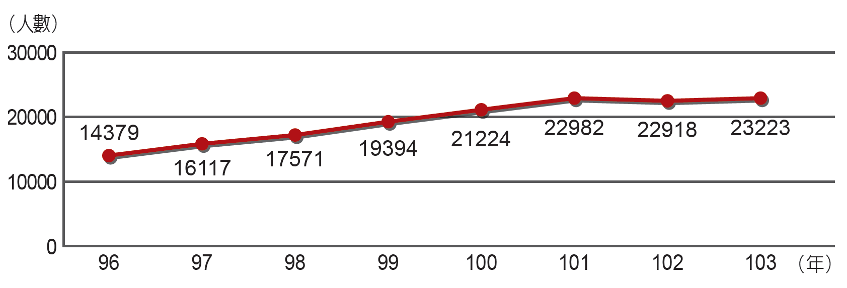
三 學群新生人數
※ 新生人數逐年攀升，
因應市場所需。
072

Slide 11
四 重點科系介紹
073

Slide 12
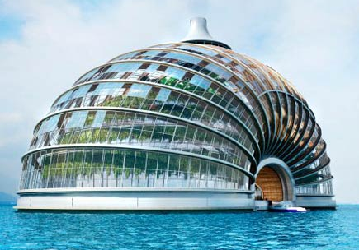
建築與設計學群
科系小叮嚀
1.建築系（跨領域整合領導人才）
要有「軟」性的美感設計，兼顧工程和科學面向。
考驗耐性，作品成型歷時漫長，還要面對許多繁瑣細節。
是服務，學習關心周遭世界，並積極廣泛涉獵各領域知識。
073
Notes:
建築結合藝術和實務二方面，從設計發想到執行工程，建築師必須有跑馬拉松的耐力，歷經層層關卡，且不斷累積多元領域知識，才能孕育出成果。

Slide 13
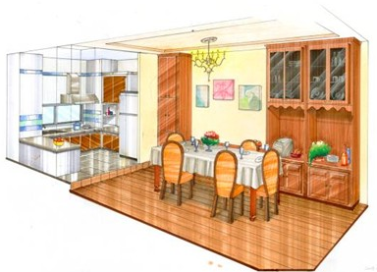
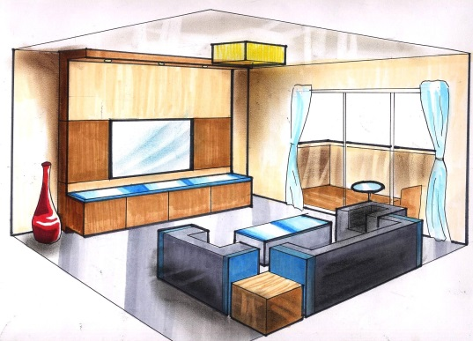
建築與設計學群
科系小叮嚀
2.室內設計系（設計專業之外，更要懂得做人）
熱情與對學習的企圖心。
行業競爭激烈，在學時培養多元能力，增加就業優勢。
不只賣專業也賣服務，學會經營客戶關係才能做長久。
073
Notes:
室內設計業競爭激烈，設計師不只要懂設計，更要懂得經營客戶關係，因為這是一個賣專業、也賣服務的行業。

Slide 14
五 學長姐來帶路
吳承翰 松山高級中學
成功大學工業設計學系
經驗分享
因為高中時參與成大工設營，成為愛上設計的契機，更使他在學測後成大工設、臺科大創設班的申請，毫不猶豫地選擇了成大工設系，如今走過三年的大學生活，他在成大自由的學習風氣裡涉獵各學院知識，更鞭策自己成為心目中理性與感性兼備的設計人。身為全臺歷史悠久的工設系之一，系友遍布各個設計公司與大專院校，承翰以「知天命而性溫」來形容系上的資深教授，成大工設系選修少、教學模式也較他院校自由開放，鼓勵學生依個人興趣探索跨領域學問。
073

Slide 15
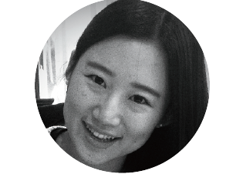
五 學長姐來帶路
高暄雅 嘉義女子高級中學
東海大學建築學系
經驗分享
在東海建築系學習的五年，悠遊於實構、仿生建築與都市規劃之間，從系上高密度的設計課中練就鋼鐵般的意志力，也在羅馬、印度工作營中，放慢腳步，觀察古城建築背後的文化脈絡。本講座中，不僅介紹東海大學創意設計暨藝術學院的跨領域合作、東海建築系的特殊文化，也帶領你走向海外，打開感官，從課堂、實習到旅行吸納建築人所需具備的多元涵養。
073

Slide 16
建築與設計學群
08.建築與設計學群-建築系
08.建築與設計學群-服裝設計系

Slide 17
影片來源： YOUTUBE
.建築與設計學群-服裝設計系
02’03

Slide 18
影片來源： YOUTUBE
建築與設計學群-建築系
02’24

